Slide 1
Игра
«Доскажи слово»
(правовое воспитание детей старшего дошкольного возраста)
Автор : Пайвина Таисья Викторовна
Воспитатель
МАДОУ детский сад «Теремок» АГО
г.Асбест Свердловской области
2014 год

Slide 2
Мама работала, папа трудился
А я в детском садике все находился
Все кто устал от работы не легкой
Имеют право на…….

Slide 3
Всех по – разному зовут
Кот – Мурлыка, пес – Барбос,
Даже нашу козочку
Зовут красиво Розочка.
Настя, Вика и Данила,
Все имеют право на …..

Slide 4
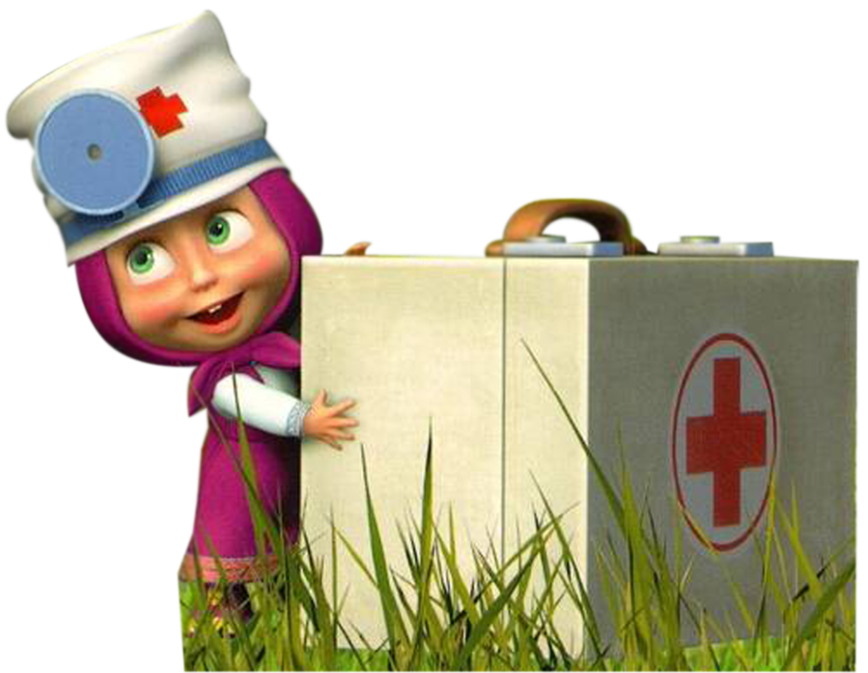
Если дети заболели
Плохо чувствуют себя:
И у них бронхит, ангина,
Пневмония, скарлатина,
Слышен громкий детский плач-
Вам поможет, только ……

Slide 5
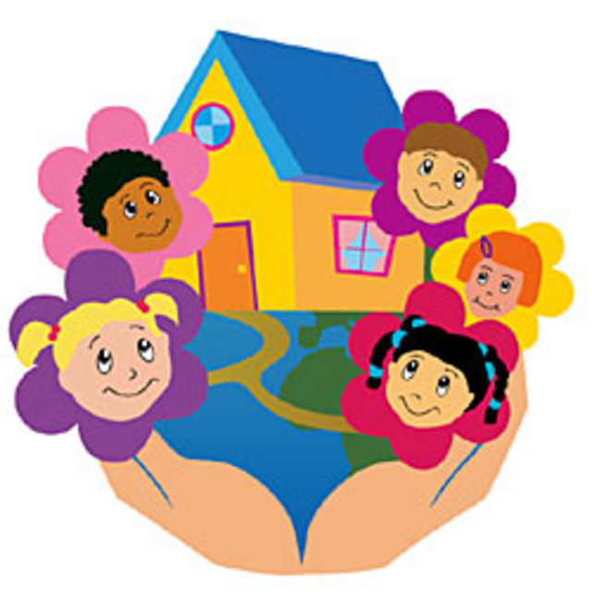
Сказка учит нас друзья
Жить без домика нельзя
Лисе, зайке, поросенку,
Даже глупому мышонку
Ох, как нужно нам оно,
Это право на …..

Slide 6
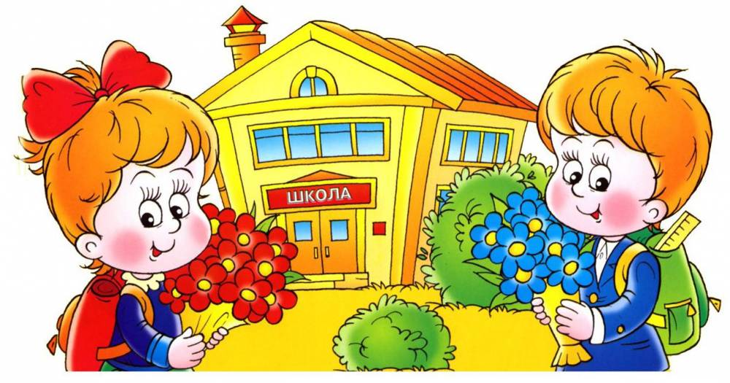
Чтобы вырасти успешным
Надо много знать, уметь.
Недостаточно питания
Нужно нам …….

Slide 7
«Ромашка»
«Назови, какие права имеют дети и сорви лепесток у ромашки»
«Я подумаю!»

